Slide 1
目指せ！ロボットマスター
ロボットを思い通りに動かそう！
LEGO Mindstorms EV3 で目指せロボコン！
WEB：http://robot-programming.jp/
担当：藤井隆司、藤吉弘亘、山内悠嗣
E-mail：fujii@cs.chubu.ac.jp

Slide 2
■ ロボットとは (復習)

Slide 3
ロボットにおける要素技術
制御技術(せいぎょ)
状況判断に合わせた制御
（モータ）
感じる、判断する、動くがそなわっている人工物
センシング技術
人工知能技術(じんこうちのう)
外界の情報をセンサを介して取り込む
センサ情報を基に状況を判断
（タッチセンサ、超音波センサ等）
（EV3本体）

Slide 4
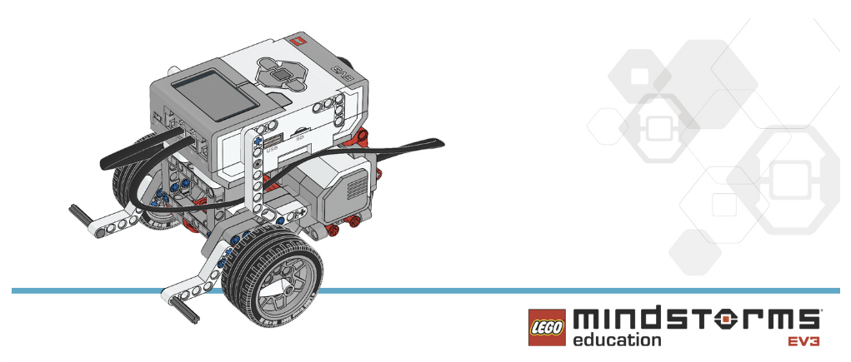
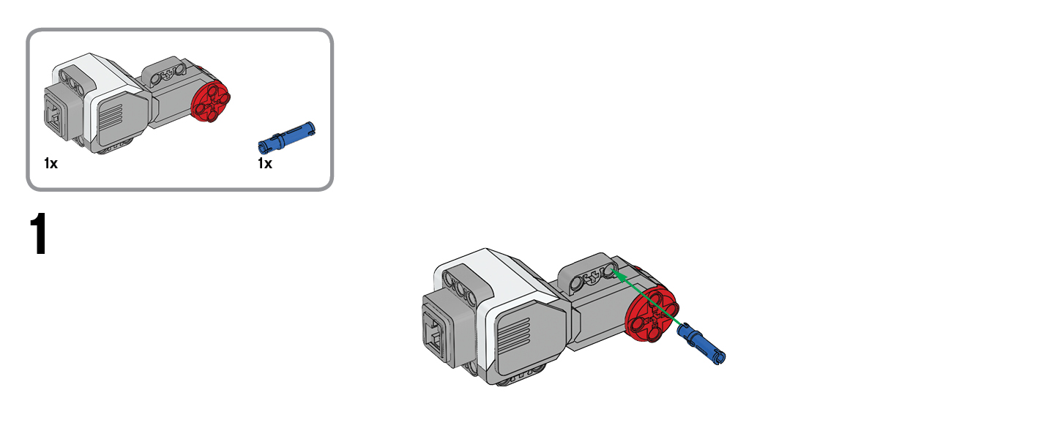
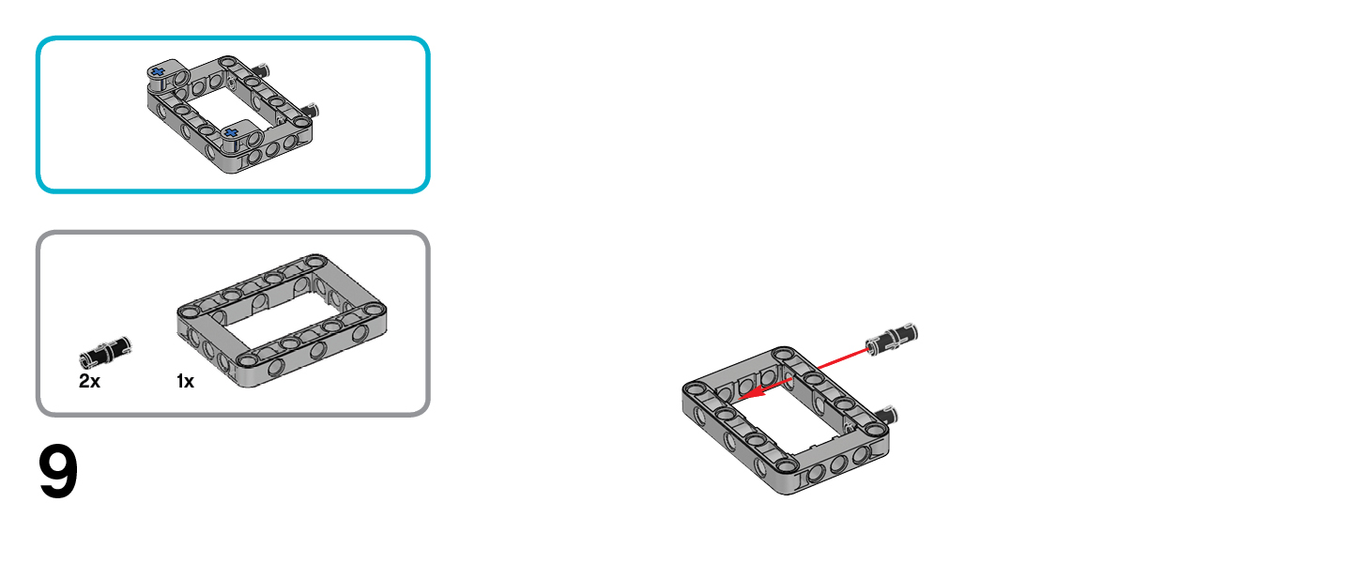
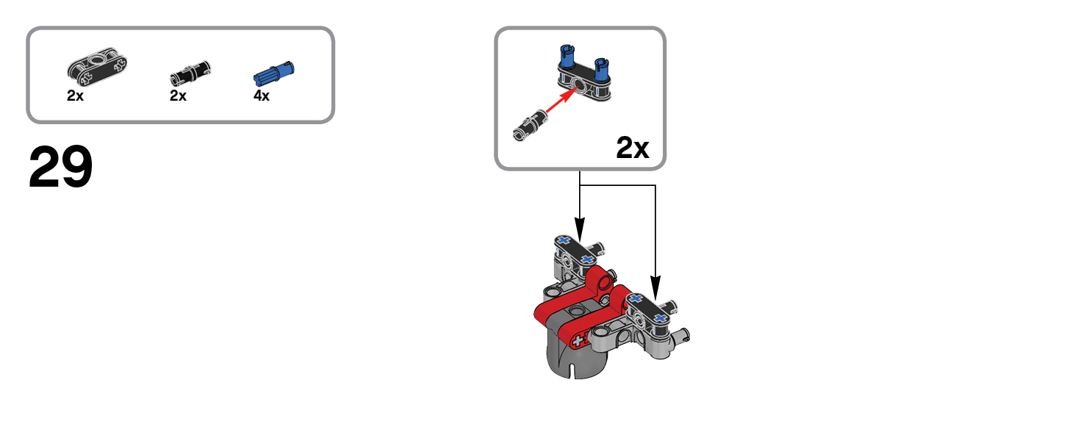
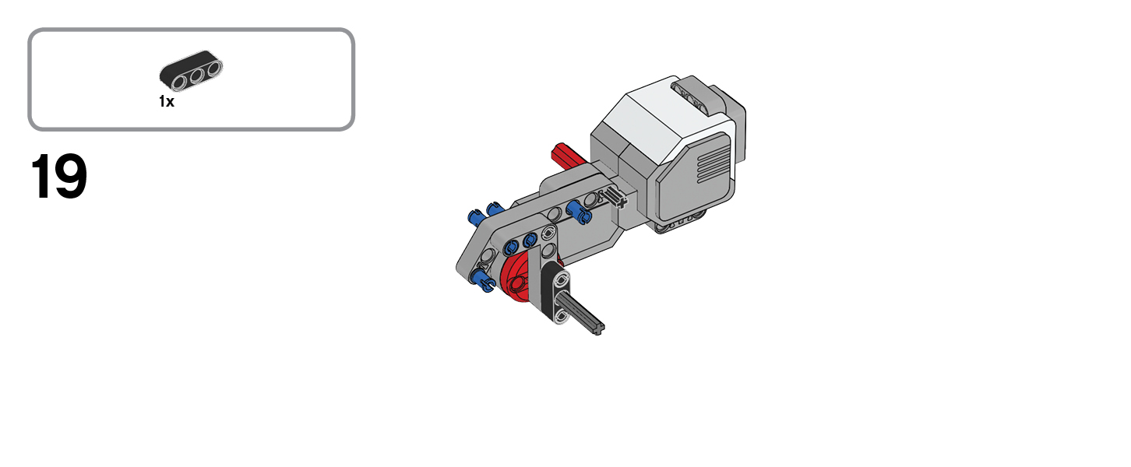
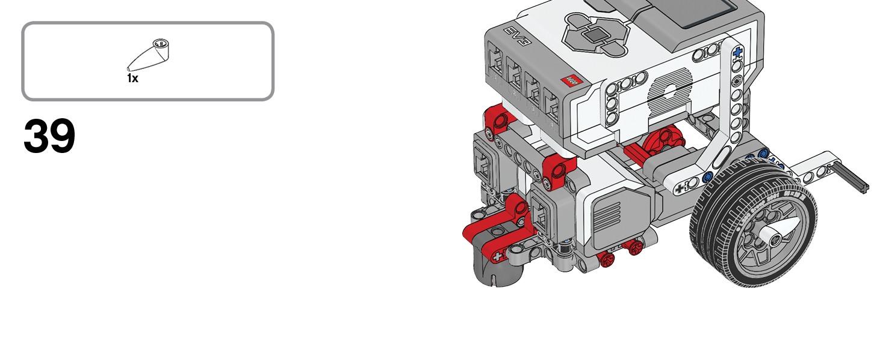
ロボットの組み立て
ロボットエデュケーション⇒組み立てガイド⇒トレーニングボット
説明書を参考にトレーニングボット（7〜53ページ,69〜80ページ)を組み立てましょう！
￼

Slide 5
■ ロボットを動かすには

Slide 6
ロボットを動かすには？
？？？
ロボットに動きを教えなければいけない
プログラムが必要

Slide 7
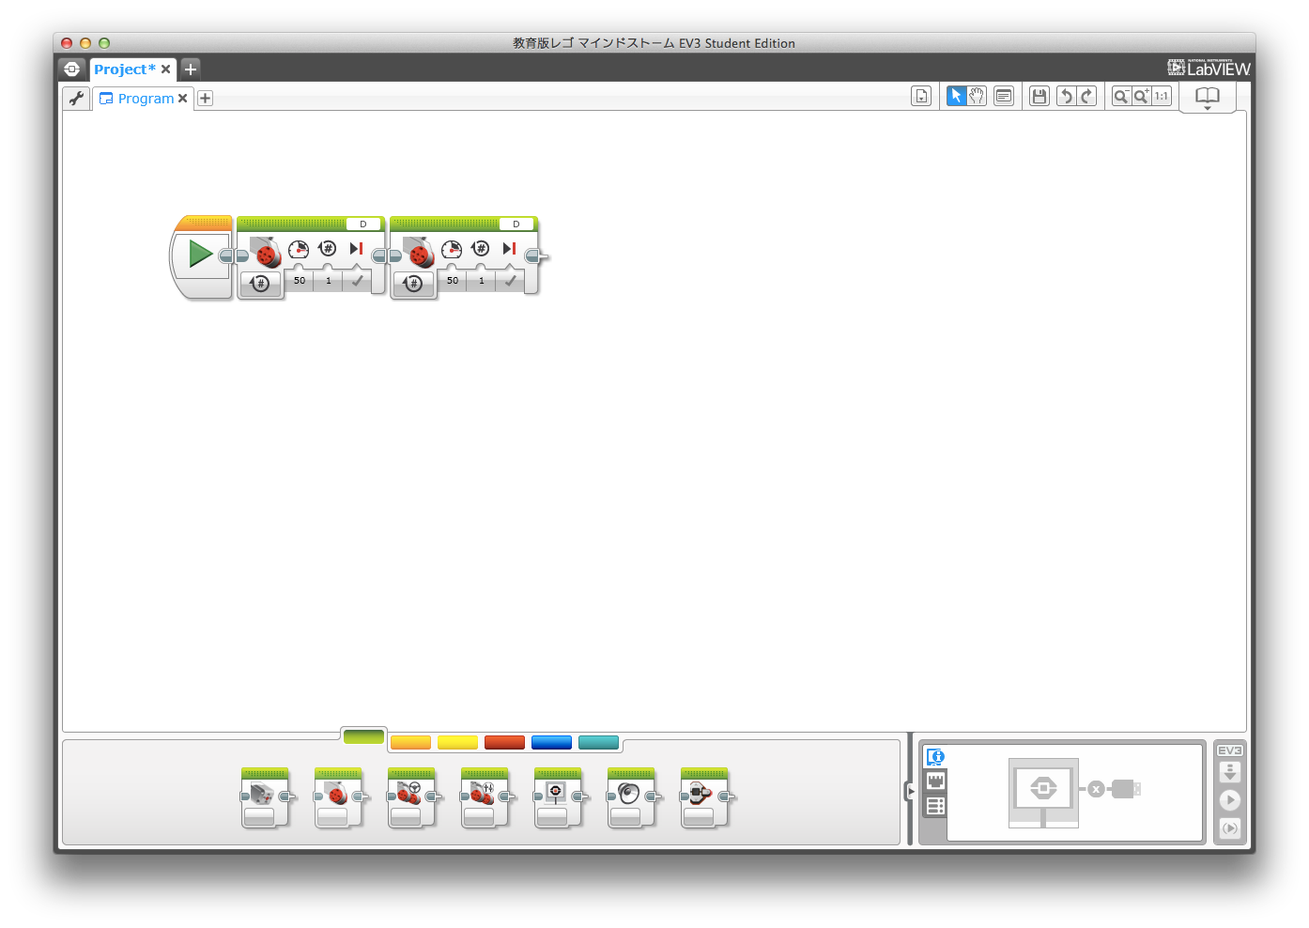
プログラム実行までの流れ
PC上でソフトウェア(EV3-SW)を用いてプログラムを作成
USB/Bluetoothでロボットへダウンロード
ロボット上でプログラムを実行
USB

Slide 8
EV3ソフトウェア
EV3ソフトウェアを起動
新規プロジェクトの作成
新規プロジェクト⇒プログラム⇒開く
クリック！
クリック！
クリック！

Slide 9
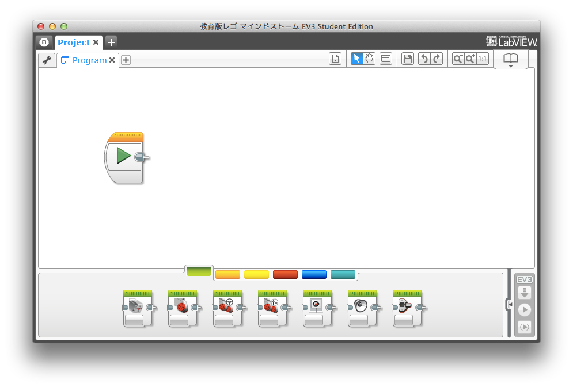
EV3ソフトウェアの画面構成
ツールバー
スタートブロック
プログラミングキャンパス
プログラミングパレット

Slide 10
動く
動作
（動く）
フロー
（感じる・判断する）
センサ
（感じる）
データ

Slide 11
■音をならしてみよう

Slide 12
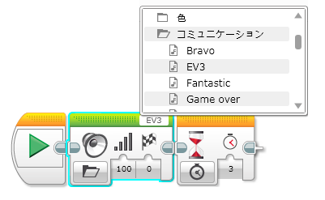
音を鳴らすプログラム
指定したサウンドファイルを再生
サウンドファイルを指定
1
音
2
待機
スタートブロック
音量：0〜100(大)
時間：3秒

Slide 13
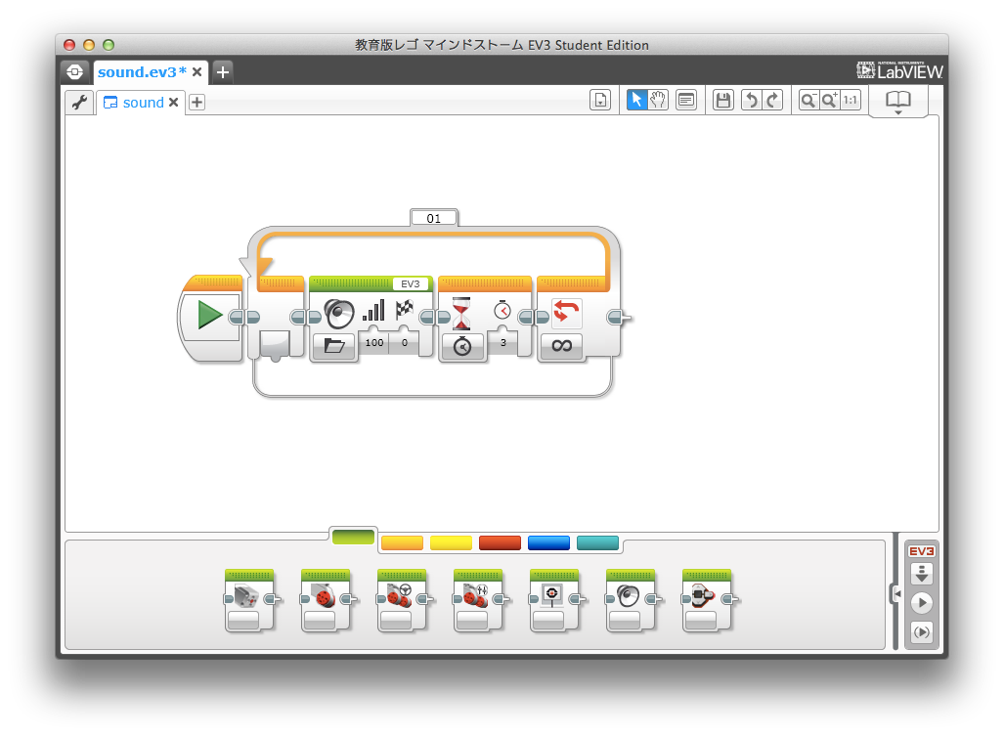
プログラムの転送
プログラム名を”WRO2015”に変更
プログラム名は半角の英数字のみ
ロボットが接続されているか確認 ⇒ ×: ○:
ダウンロードボタンによりプログラムを転送 ⇒
ロボット上でプログラムを実行
ダウンロード：プログラムを転送
ダウンロード&実行：転送して実行
選択範囲を実行：選択した内容を実行
￼

Slide 14
プログラムの実行
ブリックの名前
USBコネクション
Bluetooth
電池の残量
バックボタン
(キャンセル)
1
3
上/下/左/右ボタン
3
3
2
3
3
センターボタン
(決定)
プログラムを選択してセンターボタンで実行
（プログラム終了はバックボタン）
￼

Slide 15
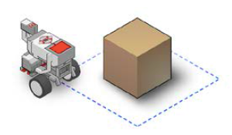
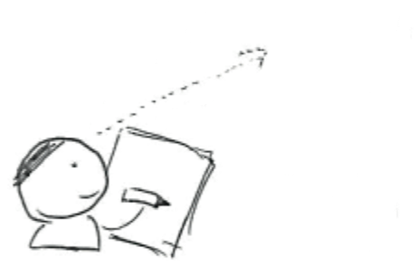
プログラムの実行
実行前にすべきこと
ケーブルを外して、安全確認
プログラムのアルゴリズムを頭の中で実行
実行時の注意
ロボットの動作をよく観察し、思った通りに動いているかを確認
ロボットが思い通りに動かないときは、ロボットがどこまで設計図通りに動いたかを調べ、プログラムを修正（デバッグ）する
￼

Slide 16
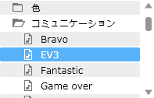
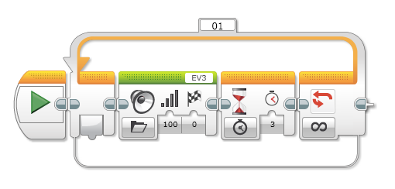
音を鳴らすプログラム
指定したサウンドファイルを無限ループで再生
サウンドファイルを指定
1
ループ
2
音
3
待機
スタートブロック
無限ループ
音量：0〜100(大)
時間：3秒

Slide 17
ロボットにおける要素技術
感じる、判断する、動くがそなわっている人工物
■ロボットを前進させるには(モータ制御１)
■ロボットを回転させるには(モータ制御2)

Slide 18
■ロボットを前進させるには(モータ制御１)
￼

Slide 19
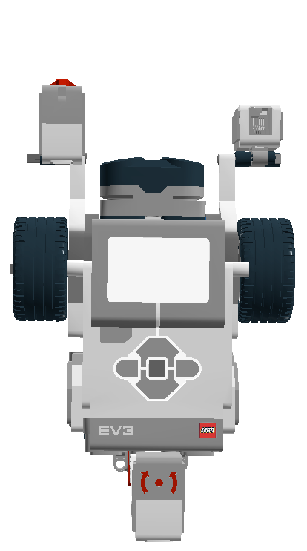
モータの接続
EV3のどの出力ポートにモータが接続されているか確認
進行方向
左のモータ：B
右のモータ：C
￼

Slide 20
前進プログラムのPAD
ロボットを3秒前進、その後2秒後退
モータBとモータCを３秒間回転
モータBとモータCを２秒間逆回転
タンクブロック
￼

Slide 21
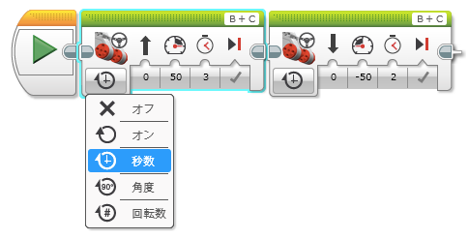
モータ制御によるロボットの前進 (ステアリングブロック）
ロボット(モータB+C)を3秒前進、その後2秒後退
モータが接続されている
ポートを指定
（自動で設定される）
1
前進
2
後退
スタートブロック
ブレーキ：ON
秒数：2秒
モータを時間指定で制御→
秒数：3秒
パワーの値をマイナス
にすると後退
パワー：50
￼

Slide 22
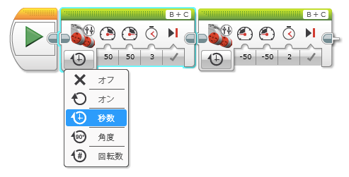
モータ制御によるロボットの前進 (タンクブロック）
ロボット(モータB+C)を3秒前進、その後2秒後退
モータが接続されている
ポートを指定
（自動で設定される）
1
前進
2
後退
スタートブロック
ブレーキ：ON
秒数：2秒
モータを時間指定で制御→
秒数：3秒
パワーの値をマイナス
にすると後退
Cのパワー：50
Bのパワー：50
￼

Slide 23
Lモータの原理
段数：7段 トルク比率：45:1 エンコーダの回転角：2度
￼

Slide 24
曲線の動きを実現するには
モータBとCのパワーの値のバランスを変えてみよう
左のモータ：B
右のモータ：C
パワー: 50
パワー: 40
￼

Slide 25
曲線の動きを実現するには
 | B: 50 C: 50 | B: 50 C: 40 | B: 50 C: 30
 | ステアリング: 0 | ステアリング: 10 | ステアリング: 20
タンクブロック
ステアリングブロック
￼

Slide 26
練習問題
３秒前進、２秒後退、１秒停止を３回繰り返すプログラムをつくろう

Slide 27
■ロボットを回転させるには(モータ制御2)
￼

Slide 28
ロボットの回転
ロボットを右回転(その場で旋回)させるには
順方向
逆方向
左のモータ：B
右のモータ：C
￼

Slide 29
ロボットの右回転
左のモータBを順回転、右のモータCを逆回転
1
前進
2
右回転
スタートブロック
モータCのパワー：
-50（逆回転）
モータBのパワー：
50（順回転）
￼

Slide 30
ロボットを90度右回転させるには？
どのように実現するか考えてみよう！
90度
ヒント
1. 時間制御
モータのパワーと持続時間を調整
2. 回転制御
モータの回転数もしくは角度を調整
→複数の問題解決方法があるので、いろいろと試してみよう！(試行錯誤しよう)
￼

Slide 31
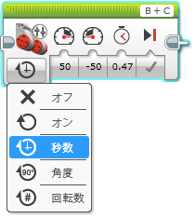
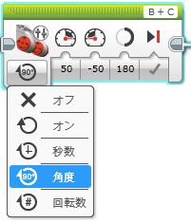
ロボットを90度右回転させるには
1. 時間制御
2. 回転制御
モータのパワーと持続時間を調整
モータの回転数もしくは角度を調整
持続時間：1.5秒
回転角：180度
パワーを変更すると
→持続時間の再調整が必要
パワーを変更しても
→回転角の再調整は必要なし
→回転制御の方が便利(同じ動きでロボットを早くしたいとき等)
￼

Slide 32
練習問題
３秒前進して、方向を変えて自分のところへ戻ってくるプログラムをつくろう
思い通りにロボットを動かしてみよう
これは
簡単かも！
…

Slide 33
ロボットを一周させるには？
2回目
3秒前進→90度回転
1回目
3秒前進→90度回転
3回目
3秒前進→90度回転
4回目
3秒前進→90度回転
￼

Slide 34
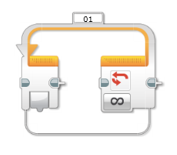
ロボットを一周させるには？
3秒前進と90度右回転を4回繰り返せばよい
繰り返し処理(ループブロック)を利用
1回目
3秒前進→90度回転
2回目
3秒前進→90度回転
3回目
3秒前進→90度回転
4回目
3秒前進→90度回転
100周するには？→800個のブロックを並べる必要があり！
￼

Slide 35
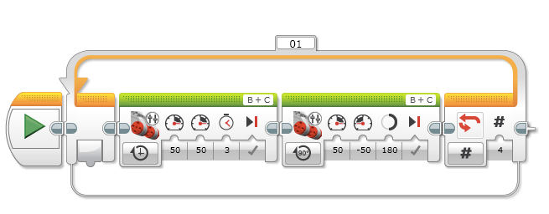
ロボットを一周させるには
3秒前進と90度右回転を4回繰り返す
1
ループ
2
3秒前進
3
90度右回転
カウント：4
カウントを指定
￼

Slide 36
目指せ！ロボットマスター
ロボットを思い通りに動かそう！
LEGO Mindstorms EV3 で目指せロボコン！

